Slide 1
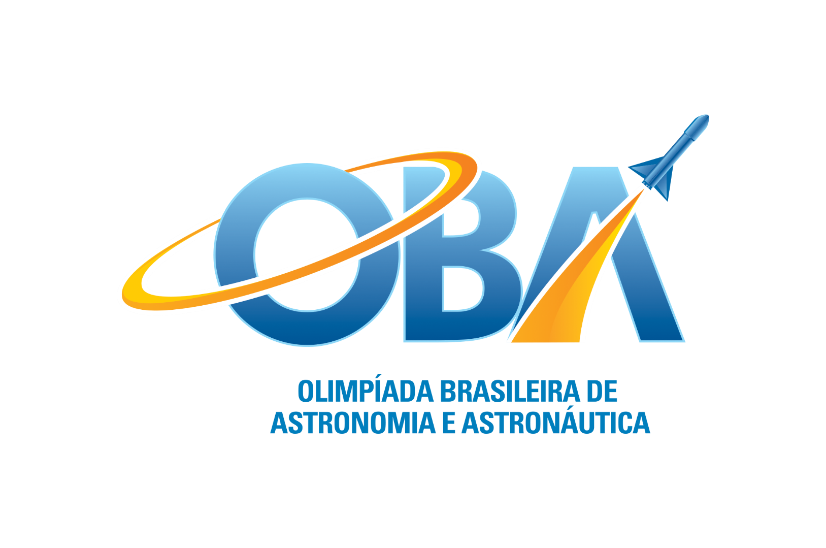

GABARITO COMENTADO
DA PROVA
OBA 2003 - NÍVEL 4

Slide 2
Questão 1) (1 ponto) A Precessão dos Equinócios é um fenômeno astronômico sutil que compõe o movimento da Terra. Foi medida ainda na Antiguidade pelo astrônomo grego Hiparco de Nicéia, já no segundo século antes de Cristo. Este nome, que pode parecer estranho, designa uma pequena e uniforme variação da direção do eixo de rotação terrestre.
É como se a Terra fosse um imenso pião, que roda velozmente em torno de seu próprio eixo mas que, por não ficar inteiramente na vertical com relação ao solo, tem este mesmo eixo de rotação a girar bem mais lentamente ao redor da perpendicular com relação ao solo. Devido a ele, a passagem do Sol de um hemisfério celeste ao outro durante o seu movimento aparente anual ocorre sempre em um ponto diferente com relação ao resto das estrelas.
Ou seja, os dois pontos nos quais o Sol cruza o equador celeste (equinócios) em seu movimento anual sempre se deslocam de ano para ano (precessionam). Esta passagem é, aliás, uma definição de equinócio mais ao gosto dos astrônomos, por ser algo que eles podem medir no céu. Afinal, você sabe que os equinócios ocorrem em dias nos quais a duração do período diurno é igual à do noturno em ambos os hemisférios. Nestes dias também começam o outono e a primavera (um em cada hemisfério, claro!) É fácil imaginar o contrário então: a precessão dos equinócios causa uma mudança contínua na posição das constelações zodiacais em relação ao equador celeste.

Slide 3
Este movimento aparente das constelações tem a mesma duração do movimento do eixo da Terra, um longo ciclo de 26.000 anos. Suponha que, numa noite do ano 2003, de sua casa, você esteja vendo o nascer da constelação do Sagitário.
As doze constelações zodiacais em ordem crescente de ascensão reta (o arco do equador celeste contado a partir do equinócio de março) são: Carneiro (Áries), Touro, Gêmeos, Caranguejo, Leão, Virgem, Balança (Libra), Escorpião, Sagitário, Capricórnio, Aquário e Peixes.
Pergunta:
Olhando de sua casa para a mesma região do céu, porém, daqui a 13.000 anos (situação hipotética, claro!), que constelação zodiacal você poderia ver no lugar do Sagitário?

Slide 4
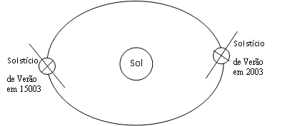
Resposta:
Olhando de sua casa para a mesma região do céu, porém, daqui a 13.000 anos (situação hipotética, claro!), que constelação zodiacal você poderia ver no lugar do Sagitário?
Gêmeos, pois é a constelação deslocada 180º em relação ao Sagitário no Zodíaco. Há um fato muito curioso com relação ao nosso calendário. Somos levados normalmente a pensar que nosso calendário é organizado adotando o chamado ano sideral, aquele no qual a Terra retorna exatamente ao mesmo ponto de sua órbita quando ele (o ano sideral) é completado.
Entretanto, adotamos outra definição de ano, mais prática, porque preserva a adequação do calendário civil às estações do ano. Este ano é contado pelo intervalo de tempo entre a passagem do Sol pelo mesmo solstício seja ele de dezembro ou de julho e, como durante o solstício o sol está sobre um dos trópicos celestes (projeção do trópico terrestre na esfera celeste) recebe o seu nome de “ano trópico”.

Slide 5
Devido à precessão dos equinócios, ano sideral e ano trópico não coincidem (na verdade o ano trópico é um pouco mais curto do que o sideral) e, assim, a Terra não volta ao mesmo ponto de sua órbita completado um ano trópico. Desta forma, devido à precessão dos equinócios, as estações do ano se iniciam e se encerram em pontos distintos da órbita da Terra, a cada ano.
Como nosso calendário acompanha as estações, a única forma que temos de reparar isto é notarmos que as estações se iniciam com um céu um pouco diferente a cada ano. Daqui a 13.000 anos a Terra estará na metade do seu ciclo de precessão e o solstício irá ocorrer numa posição (ao longo do seu movimento de translação) diametralmente oposta à de hoje.
Logo, todas as constelações estarão deslocadas de 180º daqui a 13.000 anos, conforme ilustra a figura esquemática ao lado na qual está apresentado o mesmo solstício ocorrendo em 2003 e em 15.003 (ou seja daqui a 13.000 anos). Como última observação a precessão dos equinócios é uma evidência de que as estações de ano são devidas à inclinação do eixo de rotação da Terra e não à distancia maior ou menor da Terra ao Sol, pois periélio e afélio são pontos fixos da órbita da Terra.

Slide 6
Questão 2) (1 ponto) Imagine que você é um agente dos direitos humanos de alguma organização internacional que foi seqüestrado e levado, vendado, num vôo e depois lançado de pára-quedas no meio de um dos oceanos. Você consegue nadar até uma pequena ilhota. Para cúmulo do seu azar, o seu GPS (Global Positioning System), um instrumento ágil de localização, que faz o seu rastreamento com o uso de satélites, molhou-se. Com o valor correto da longitude você reconhece que está no meio do Oceano Pacífico!
Mas, em virtude do GPS ter pego água do mar você só dispõe do valor numérico da latitude! Assim, não há como saber se a ilha está no Hemisfério Sul ou Norte! Você nunca havia se interessado por Astronomia antes e não sabe reconhecer constelações no céu. A única coisa que você sabe reconhecer é que as estrelas descrevem trajetórias circulares, em sentido horário, em torno de um ponto do céu - o pólo celeste visto daquele lugar. A fim de acelerar sua busca, você terá que dizer pelo rádio-transmissor de que dispõe, além dos valores do GPS, sua posição no globo terrestre.
Pergunta: Em qual hemisfério você está - Norte ou Sul? Por quê?

Slide 7
Resposta:
No Hemisfério Sul. Se você estiver no hemisfério norte o movimento em torno do pólo celeste será anti-horário. Em qualquer dos casos, procure observar o sentido de rotação da Terra, que é de oeste para leste. O das estrelas, em torno de cada pólo celeste, será sempre contrário ao da rotação da Terra. Imagine a seguinte situação:
Num campo de futebol, a linha divisória está exatamente sobre o equador. Antes do jogo começar, os jogadores do time que se encontra no Hemisfério Sul olham as estrelas em direção ao seu próprio gol. O movimento das estrelas no céu, de leste para oeste, aparece para eles como no sentido horário, ao redor do pólo sul que, no equador, se encontra no horizonte.
Do mesmo modo, se os jogadores do time que se encontra no Hemisfério Norte olharem em direção ao próprio gol, verão este mesmo movimento de leste para oeste das estrelas se traduzir em um movimento anti-horário ao redor do pólo norte que, no equador, também se encontra no horizonte. Na verdade, este campo existe: é o Campo do Zerão, o Estádio Estadual Milton de Souza Corrêa, localizado em Macapá.

Slide 8
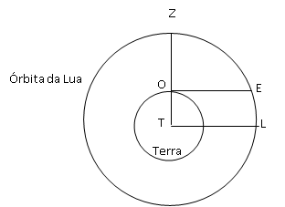
Questão 3) (1 ponto) A Lua Cheia e o Sol parecem angularmente maiores quando no horizonte, ao nascerem (ou se porem), se comparados com sua observação quando estão bem altos no céu. Mas, na realidade, é o contrário que ocorre quando medimos os diâmetros angulares desses astros nas duas situações. No caso da Lua, se ela nascer num lugar do equador e perto do ponto leste do horizonte, seu diâmetro angular poderá ser até da ordem de 30 segundos menor do que quando passar pelo zênite desse lugar.
Pergunta:
Por que a Lua (ou o Sol) é de fato maior quando a (o) medimos no zênite do que quando a (o) medimos nascer a partir de um ponto do equador? Sugestão: faça um desenho.
Quando a Lua nasce (direção OE na figura esquemática ao lado, fora de escala, para o observador O na Terra), nós estamos mais longe dela do que quando ela passa pelo zênite (direção OZ). A diferença é da ordem do raio terrestre ( TO). Portanto, do ponto O, nós a medimos maior quando ela está no zênite.
Resposta:

Slide 9
Questão 4) (1 ponto) Até 26 de março deste ano, os astrônomos tinham descoberto 105 planetas orbitando em torno de outras estrelas. Devido aos métodos usados na detecção destes planetas, a maioria deles se encontra bastante próximo da estrela e com massas iguais ou, mais tipicamente, maiores do que a massa do maior planeta do Sistema Solar, Júpiter.
A órbita de qualquer planeta é descrita pela 3ª Lei de Kepler que diz que o quadrado do período é proporcional ao cubo do semi-eixo maior da órbita, ou seja, T² = k D³ , onde T é o período e D a distância.
Pergunta:
Suponha que, para completar uma órbita ao redor de uma estrela com massa bem próxima à do Sol, a Terra levaria, à mesma distância de uma Unidade Astronômica (U.A.= distância Sol-Terra = 150.000.000 km), 360 dias e não mais cerca de 365,25 dias. Calcule a distância de um outro planeta (em U.A.) a esta estrela cujo período orbital é de aproximadamente 45 dias. Considere a órbita circular, isto é, o semi-eixo maior é igual ao raio.

Slide 10
Resposta:
A terceira lei de Kepler é dada por: T² = k D³, sendo que a constante k depende das unidades usadas para T e D e depende também da massa da estrela. Se usarmos T em anos e D em unidades astronômicas (U.A) a lei de Kepler fica simplesmente T² = D³.
Como queremos a distância do planeta à sua estrela: D(em UA) = T^{2/3} (T em anos). Antes, porém, precisamos saber a quantos anos corresponde os 45 dias do período orbital do planeta em questão.
Para tanto basta fazer uma simples regra de três: 1 ano está para 360 dias, assim como T anos está para 45 dias e obtemos
T =
45/
360 =
1/8
Substituindo este valor em D =
T^{2/3} =
(1/8)^{2/3} =
(1/2)² =
(1/4) e
obtemos D =
0,25 U.A
ou 37.500.000 km
Outro caminho seria simplesmente escrever T² = k D³ para o sistema Terra-estrela e para o sistema planeta-estrela e em seguida dividir uma equação pela outra, cancelando os k justificando que eles dependem das massas das estrelas mas que no caso elas são iguais, portanto os k de cada equação também seriam iguais. Neste caso T poderia ser usado em dias mesmo: 360 para a Terra e 45 para o planeta em questão.

Slide 11
Questão 5) (1 ponto) As galáxias são classificadas em irregulares, elípticas ou espirais. Para falar de suas dimensões, os astrônomos utilizam uma medida de distância chamada de quiloparsec. Um parsec (pc) mede aproximadamente 3,3 anos luz, logo um quiloparsec (kpc) mede, aproximadamente, 3300 anos luz.. As galáxias elípticas, com formato de esferóides bastante achatados (como bolas de futebol americano) podem ter diâmetros da ordem de 1 a 200 kpc, (de 3300 a cerca de 700.000 anos luz) e massas da ordem de 10⁶ a 10¹³ massas do Sol (o Sol tem uma massa da ordem de 10³³gramas).
Já galáxias espirais como a nossa, cuja forma é a de um disco com braços, formando uma espiral no mesmo plano do disco, apresentam diâmetros de 5 a 50 kpc e massas entre 10⁹ a 10¹² massas solares. É fácil perceber que as maiores galáxias já observadas são elípticas. Nossa própria galáxia deve apresentar, segundo avaliações dos astrônomos, um raio de 30 kpc e uma massa da ordem de 10¹¹ massas solares (é difícil sabermos exatamente o formato de nossa galáxia pois estamos dentro dela. É como tentar adivinhar o formato externo do veículo em que estamos somente olhando para a janela e comparando com os outros veículos).

Slide 12
As galáxias irregulares, por sua vez, apresentam diâmetros numa faixa de 1 a 10 kpc e massas de 10⁸ a 10¹¹ massas solares. O Sol, segundo as avaliações dos astrônomos, se encontra na borda de um braço espiral da Via Láctea, a uma distância estimada de 8,5 a 10 kpc, ou cerca de 30 mil anos luz, do centro de nossa galáxia. Agora, as velocidades das estrelas ao redor do núcleo de uma espiral apresentam números mais familiares.
Se você fizer as contas, verá que podemos escrever esta distância do Sol ao centro da Via Láctea como 3 x 10¹⁷ km. Aliás, esta distância do Sol ao centro é, aproximadamente a “borda” de uma galáxia típica.
Pergunta: Digamos que, a esta distância de 3 x 10¹⁷ km do centro de sua galáxia, uma estrela se move a uma velocidade constante de 200 km/s em torno deste centro. Quanto tempo (em anos) ela levará para completar uma volta em torno do centro? (Use π = 3 e 1 ano = 3 x 10⁷s)
Resposta:
Considerando que a velocidade é constante, podemos aproximar o movimento da estrela para um movimento circular e uniforme e usar s = vt, em que s é a circunferência definida pelo raio (r) da galáxia e v é a velocidade dada.
Assim sendo:
t =
s / v =
2 π r/v =
2 x
3 x
3 x
10¹⁷/
200 =
9 x
10¹⁵ segundos =
3 x 10⁸ anos.

Slide 13
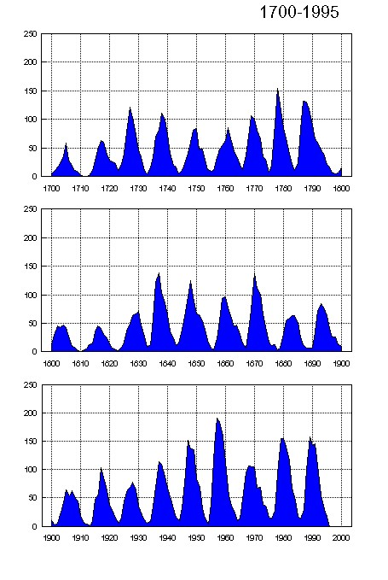
Questão 6) (1,5 pontos) Desde que Galileu observou as manchas solares com seu telescópio no início do século XVII, os astrônomos vêm monitorando o número de manchas solares periodicamente. O gráfico abaixo mostra o número de manchas observadas ao longo dos anos. Como podemos notar, o comportamento do número de manchas é cíclico, sendo que existem períodos com muitas manchas no Sol seguidos de períodos no qual o Sol quase não apresenta manchas.
Na verdade, o número de manchas solares é um indicador da atividade solar (Atenção: observações do Sol ao telescópio não são feitas colocando o olho no telescópio! Isto fará você ficar cego imediatamente! A observação da superfície do Sol é realizada fazendo-se projetar a imagem do Sol num anteparo. Atualmente câmeras são adaptadas ao telescópio e, então, as machas solares podem ser vistas na tela de um computador.)

Slide 14
Pergunta 6a) (0,5 ponto) No gráfico abaixo estão apresentados os ciclos das manchas solares desde 1700 até quase o final do século passado. Estime o período deste ciclo.
Resposta:
Entre 10 e 11 anos.
Pergunta 6b) (0,5 ponto) Qual o ano do último máximo que pode ser estimado pela leitura direta do gráfico?
Resposta:
Entre 1989 e 1990.
Pergunta 6c) (0,5 ponto) Com a sua estimativa da duração do ciclo faça a previsão de quando ocorreu o último máximo de atividade solar?
Resposta:
Entre 1999 e 2001.

Slide 15
Questão 7 (1 ponto) Durante o período de máxima atividade solar, o Sol ejeta grandes quantidades de massa para o meio interplanetário (claro que a perda destas grandes quantidades não afetam a massa total do Sol em termos de ordem de grandeza). Esta matéria é proveniente da parte mais externa da atmosfera, a coroa, e representa uma fração muito pequena da atmosfera solar.
Às vezes estas bolhas de matérias são arremessadas em nossa direção, causando grandes danos quando estas partículas e o campo magnético que vem junto alcançam a Terra.
Entre os distúrbios causados nas proximidades e na superfície da Terra, podemos citar interferência nas comunicações de longa distância, panes em satélites de comunicação, queima de transformadores, e confusão nos sistemas de navegação, sem mencionar doses letais de radiação para astronautas fora da estação espacial. A radiação emitida simultaneamente com a ejeção da matéria, como se sabe, atinge a Terra em apenas 8 minutos. As partículas, porém, demoram mais tempo por viajarem com uma velocidade bem menor do que a da luz .

Slide 16
Pergunta: Uma vez que uma ejeção de massa seja observada em um telescópio, qual o tempo disponível para que as precauções necessárias sejam tomadas pelas autoridades para minimizar os danos mencionados acima, supondo que as partículas viajam com velocidade de 2000 km/s? Considere que a trajetória das partículas até a Terra é uma linha reta (na verdade a trajetória é uma espiral, mas para partículas bem rápidas, uma trajetória retilínea é uma boa aproximação). Dado: distância Terra-Sol = 150.000.000 km.
Resposta:
Basta considerar um movimento retilíneo uniforme das partículas geradas pelo Sol e utilizar a relação:
d(em km) =
v(em km/s) .
t (em s) ou
t =
s / v =
150x10⁶ /
2000
O resultado, em segundos, é 75000 s, ou cerca de 21 horas.

Slide 17
Questão 8) (1,5 pontos) Desde que Newton elaborou a sua teoria para a Gravitação, tentativas de construir um modelo do Universo foram levadas a cabo. Isto porque a gravitação, ao tempo de Newton, era a única força da natureza conhecida e a única associada aos corpos celestes. Outras forças foram descobertas e estudadas como tais desde então: a eletromagnética, a nuclear forte e a nuclear fraca. As forças nucleares fraca e forte têm sua região de atuação restritas ao núcleo atômico.
O alcance da força eletromagnética, por outro lado, é infinito como o da gravitacional, mas os corpos macroscópicos são eletricamente neutros; em virtude disto, a gravidade continua a ser a única força da natureza a ser considerada nas escalas astronômicas. Modelos do Universo com o uso de teorias de gravitação são, em geral, denominados de Modelos Cosmológicos ou Cosmologias. Assim, denominamos de Cosmologia Newtoniana aos modelos que partem da Gravitação Universal de Newton para construir um modelo cosmológico.
Uma dificuldade inicial para um modelo newtoniano era como considerar a distribuição da matéria. Se fosse considerada uma distribuição de matéria estática e uniforme num universo infinito, depararíamos com a situação na qual qualquer pequena variação na posição dos corpos originaria uma região de maior densidade que tenderia a atrair todos os demais corpos. A saída muitas vezes adotada foi a de considerar que a distribuição de massa no Universo se limitaria à Via Láctea.

Slide 18
Nos anos 20 do século passado, entretanto, a comunidade astronômica passou a acreditar que existiria uma quantidade muito grande de corpos iguais à Via Láctea, as galáxias. Além disto, ainda naquela década, o astrônomo americano Edwin Hubble reuniu elementos observacionais suficientes para afirmar que todas as galáxias estavam a se afastar umas das outras, dando início à ideia de expansão do Universo.
Já então o físico alemão Albert Einstein tinha criado a sua teoria da gravitação, a Relatividade Geral, e os modelos cosmológicos passaram a ser feitos com o seu uso. A idéia de expansão do Universo levou também a uma outra, a de que houve um momento em que a distância entre quaisquer dois objetos do universo seria nula, o instante inicial do Universo, o Big Bang. A razão entre velocidade de afastamento de quaisquer duas galáxias e a distância à qual elas se encontram é conhecida como Constante de Hubble e é um parâmetro presente em qualquer modelo cosmológico que leve em conta o Big Bang. Se os modelos cosmológicos normalmente em uso são os que se utilizam da teoria de Einstein, nem por isto pode-se deixar de se construir um modelo de Big Bang com a teoria newtoniana.
Para facilitar esta construção de uma cosmologia newtoniana, faz-se uso de um teorema conhecido como teorema de Birkhoff, que diz que a velocidade v de uma galáxia de massa m localizada a uma distância r de um observador O é influenciada somente pela matéria que se encontra dentro de uma esfera de raio r centrada em O.

Slide 19
Um dos problemas mais interessantes em Cosmologia é saber se a gravitação é suficientemente intensa para interromper a expansão do Universo decorrente do Big Bang e, talvez, reverte-la, iniciando um processo de contração.
Pergunta 8a) (0,75 ponto)Você sabe que a Lei da Gravitação de Newton, segundo a qual dois corpos se atraem na razão direta do produto de suas massa e na razão inversa do quadrado de suas distâncias pode ser escrita como F = G Mm/ r² (onde G
= 6 x 10⁻⁸ dyn cm² g^{–2} é a constante de gravitação universal e r, m e M são, respectivamente, a distância e as massas dos corpos considerados) e, portanto, a energia potencial associada é dada por U = G Mm/ r.
Usando o conceito de conservação de energia (cinética e potencial gravitacional), demonstre que a densidade crítica (d_{c}) de matéria no Universo é igual a d_{c} = 3 H_{o}² / (8 π G), onde H_{o} ( = 70 km s⁻¹.Mpc⁻¹) é a constante de Hubble, e π = 3. Calcule também o valor da densidade crítica do universo em unidade de g/cm³. Chame este valor de d_{o}.
Dado: 1 Mpc = 10⁶ Parsec e utilize 1 Parsec = 3 x 10¹⁸ cm
Dica: Para resolver 8a você deve supor que a energia total do sistema é igual a 0, ou seja, que a energia cinética e potencial gravitacional se igualam sempre. Em algum instante a lei de Hubble ( v = H_{o} r ) deve ser introduzida na relação de conservação de energia e deve-se lembrar que a densidade é d = 3 M / (4 p r³) (M é a massa total das galáxias contidas numa esfera de raio r, ou seja, dentro de um volume esférico V).

Slide 20
Resposta:
Supondo que o universo é esférico e contém uma massa M num raio r , sua densidade crítica é dada por d_{c} = Massa / volume, onde o volume de uma esfera é dado por 4p r³ / 3, logo a densidade é:
d_{c} = 3 M / ( 4 p r³ ) [Eq. 1]
Da lei de conservação de energia (Energia cinética = Energia potencial gravitacional) temos:
mv² / 2 =
G.M.m /
r
[Eq. 2]. Substituindo a lei de Hubble (v = H_{o} r) na [Eq. 2], obtemos:
m ( H_{o} r )² /
2 =
G.M.m /
r
[Eq. 3]. Cancelando m e re-arranjando M e r, obtemos:
M /
r³ =
H_{o}² /
( 2 G ) [Eq. 4].
Substituindo a [Eq. 4] na [Eq. 1] obtemos facilmente que
d_{c} =
3 H_{o}² /
( 8 π G ).
Substituindo os valores de H_{o}, G e pi obtemos:
d_{o} =
1,1 x 10^{–29} g/cm³

Slide 21
Pergunta 8b) (0,75 ponto) A Via Láctea junto com outra galáxia espiral, a de Andrômeda são as maiores galáxias de um grupo, denominado Grupo Local. As demais galáxias do Grupo Local agrupam-se em redor daquelas, sendo as mais conhecidas as companheiras da Via Láctea, as duas Nuvens de Magalhães, Grande e Pequena, classificadas por alguns dos astrônomos como irregulares. O Grupo Local possui uma terceira espiral de grandes proporções, a M33, desprovida de galáxias companheiras.
As restantes galáxias do grupo são elípticas anãs e irregulares de pequenas dimensões. Um outro grupo, vizinho do nosso Grupo Local é o Grupo de M81, que recebe o nome desta galáxia (aliás, este nome também tem uma história: quando ainda não tinham elaborado o conceito de galáxias, o astrônomo francês Charles Messier, ainda no século XVIII, elaborou um catálogo de objetos nebulosos, que não eram estrelas, compilando, sem o saber, o primeiro catálogo de galáxias; deste modo, objetos presentes no catálogo de Messier, ainda levam o número de seu trabalho, daí o “M” de M81).
O grupo de M81 é um dos mais próximos do nosso, distando “apenas” cerca de 12 milhões de anos luz do Grupo Local, de acordo com medidas feitas em 1993 pelo telescópio Espacial Hubble. Calcule a densidade (chame este resultado de d e use unidades de g/cm³) de matéria do Universo utilizando a massa total do Grupo Local de galáxias (cuja maior contribuição é dada pela Via Láctea e por Andrômeda) e estendendo o volume até o grupo de M81.

Slide 22
Suponha uma massa total de 4 x 10¹¹ massas solares (dado: Massa do Sol = 2 x 10³³ g) e um volume centrado no Grupo Local, cujo raio possui aproximadamente 12 milhões de anos luz (dado: 1 Ano Luz = 9 x 10¹⁷ cm). Calcule também a razão d_{o}/d.
Dica: Para resolver 8b basta usar a relação d = 3 M / (4 p r³) tomando muito cuidado com as unidades.
Resposta:
Para calcular a densidade (d) do universo usando a massa M e o raio r do grupo local de galáxias basta usarmos a relação:
d =
3 M /
( 4 p r³ )
já dada pela Eq. 1.
A massa M é dada por
4 x 10¹¹
massas solares e a massa do Sol vale
2 x 10³³ g,
logo a massa M =
4 x 10¹¹
x 2
x 10³³ g =
8 x 10⁴⁴g.
O raio r do grupo local foi dado como sendo r =
12 x 10⁶ ano luz =
12 x
10⁶ x
9 x 10¹⁷ cm =
108 x 10²³ cm
Substituindo M e r na Eq. 1, obtemos
d =
8 x 10⁻³¹ g/cm³
e a razão d_{o}/d =
68 (ou próximo disso)
dependendo dos arredondamentos feito. Se julgarmos que a densidade do grupo local é uma amostra representativa de uma região qualquer em grande escala no Universo e desconsideramos a existência de outros termos na equação (2), podemos afirmar que a densidade local é menor do que a densidade crítica, de modo que, baseados somente nesta evidência, o Universo estaria em expansão eterna.

Slide 23
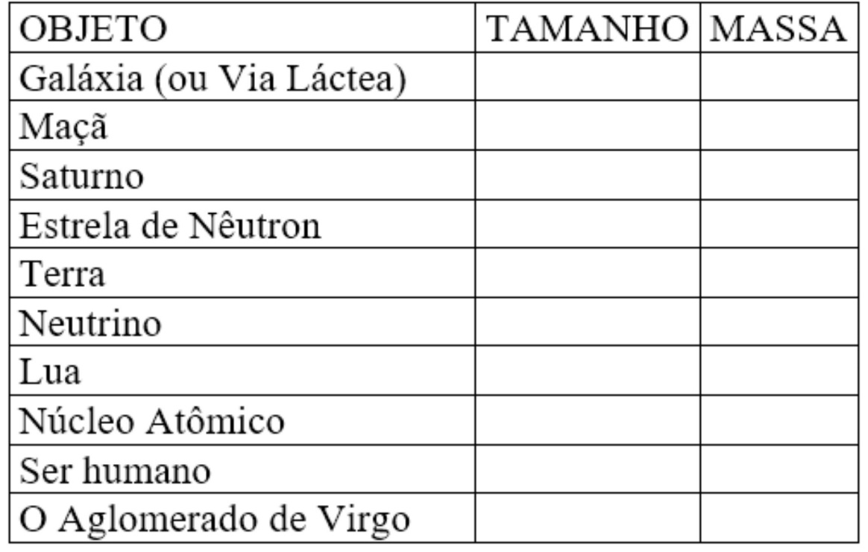
Questão 9) (1 ponto) Dimensões na natureza e no Cosmos. Do jardim da nossa casa até os confins do Universo, nos deparamos com as mais incríveis dimensões, tanto em tamanho quanto em massa, peso ou velocidades. No quadro abaixo, enumere em ordem crescente de 1 a 10 o tamanho e a massa de cada objeto (cada item vale 0,05, totalizando 1,0 ponto para a questão toda):
9
9
3
3
8
7
5
8
7
6
1
1
6
5
2
2
4
4
10
10

Slide 24








Contatos:
 | @obabr
 | @oba_olimpiada
 | obaoficial
 | canal_oba_mobfog
 | oba.secretaria@gmail.com
 | (21) 98272-3810
 | (21) 2334-0082 (21) 4104-4047 (21) 2254-1139
www.oba.org.br

